Slide 1

автономное профессиональное образовательное учреждение
Вологодской области
«Вологодский колледж связи и информационных технологий»
Проектирование и разработка веб-приложения для ДЕРЕВООБРАБАТЫВАЮЩЕГО ПРЕДПРИЯТИЯ «ЛИС»
Студент группы ИСП-420р:
Колычев Никита Сергеевич
Руководитель курсовой работы:
Дусанюк Роман Андреевич
Вологда,
2024г.

Slide 2
Цели и задачи
Цель: целью курсового проекта является проектирование и разработка веб-приложения для деревообрабатывающего предприятия.
Для достижения поставленной цели были определены следующие задачи:
1. Исследовать предметную область разработки веб-приложения.
2. Выбрать и описать инструментальные средства реализации веб-приложения.
3. Разработать дизайн будущего веб-приложения.
4. Верстка веб-приложения.

Slide 3
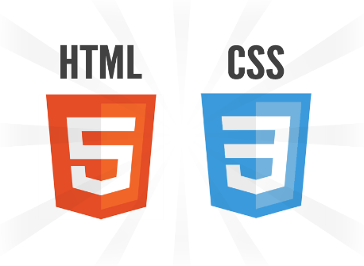



ИСПОЛЬЗУЕМЫЕ ТЕХНОЛОГИИ

Slide 4
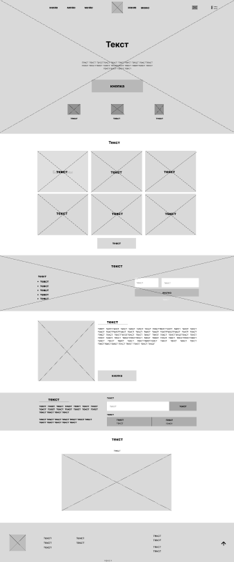
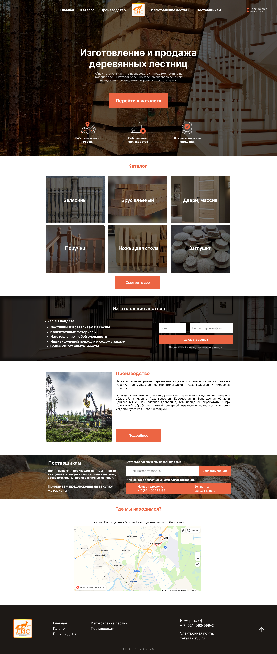
Макет и дизайн главной страницы сайта

Slide 5
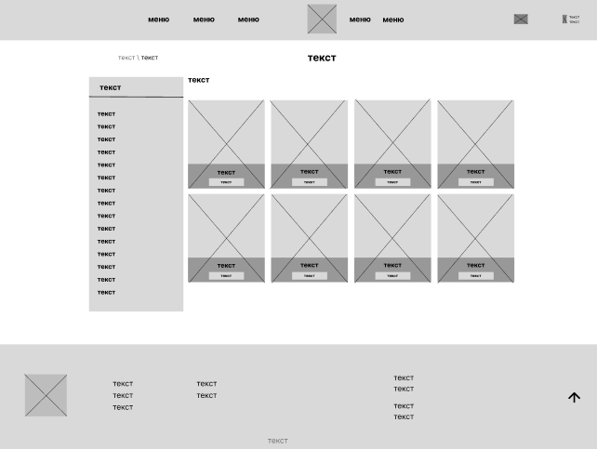
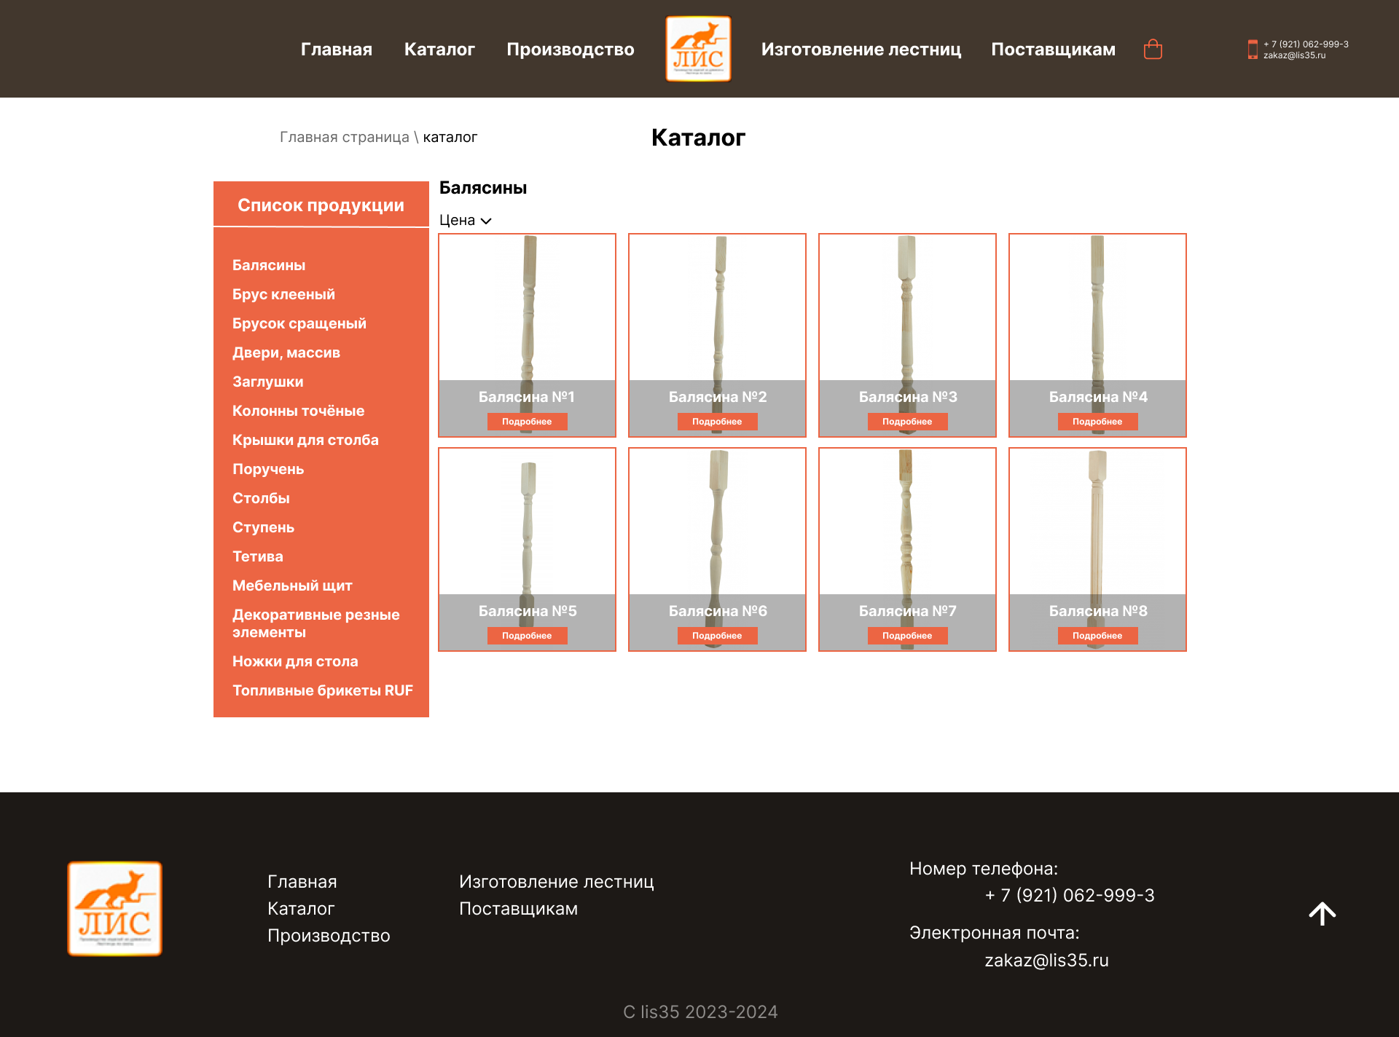
Макет и дизайн страницы каталога

Slide 6
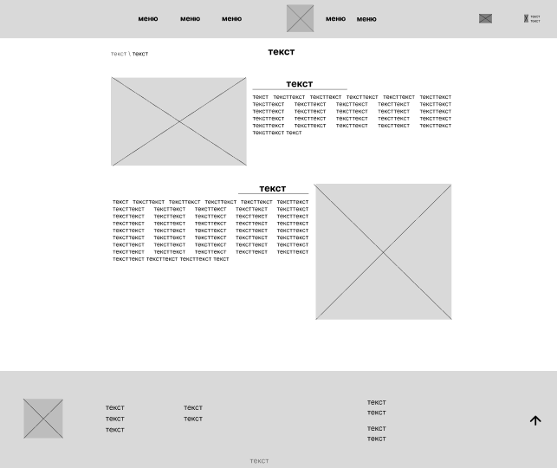
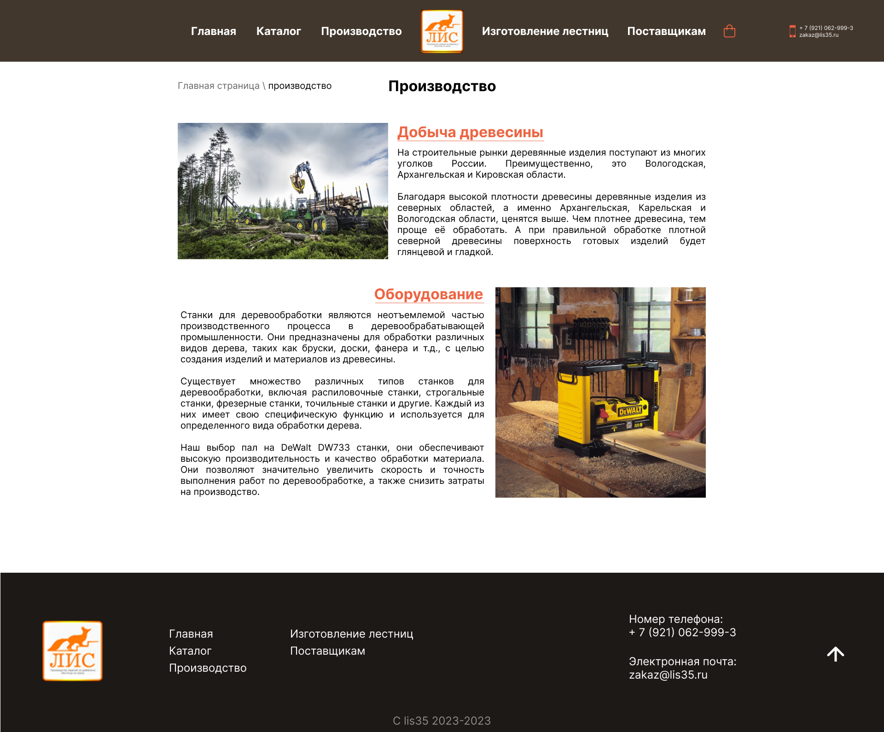
Макет и дизайн страницы производство

Slide 7
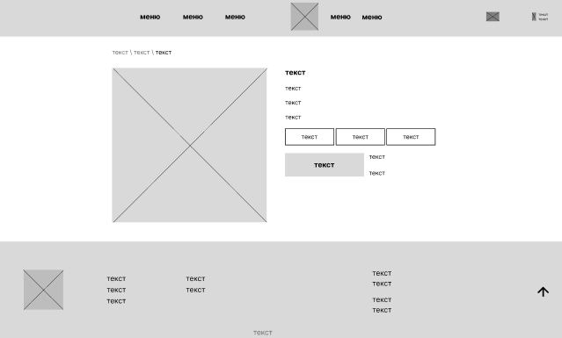
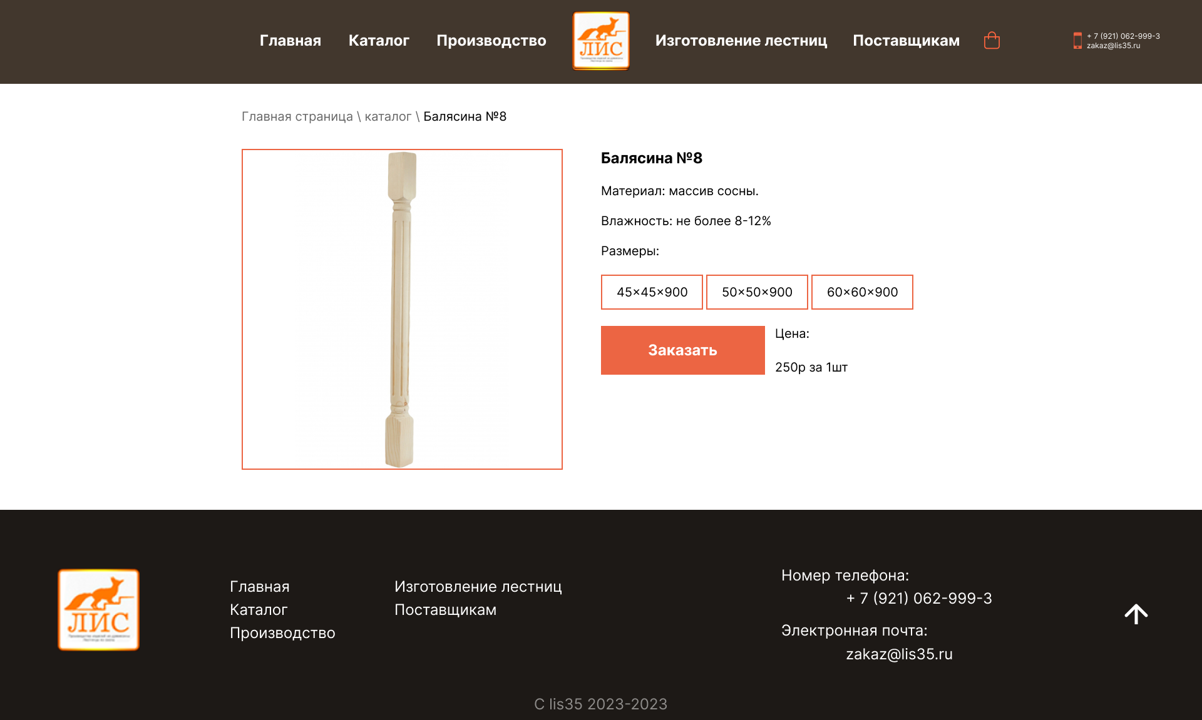
Макет и дизайн страницы товара

Slide 8
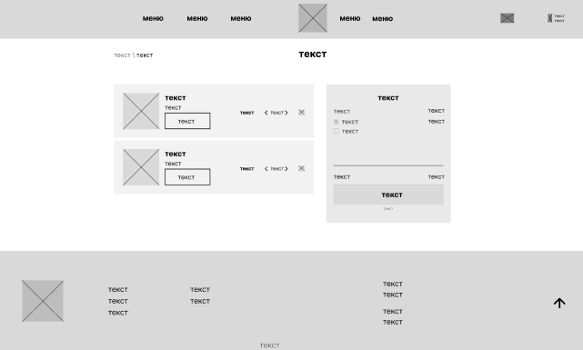
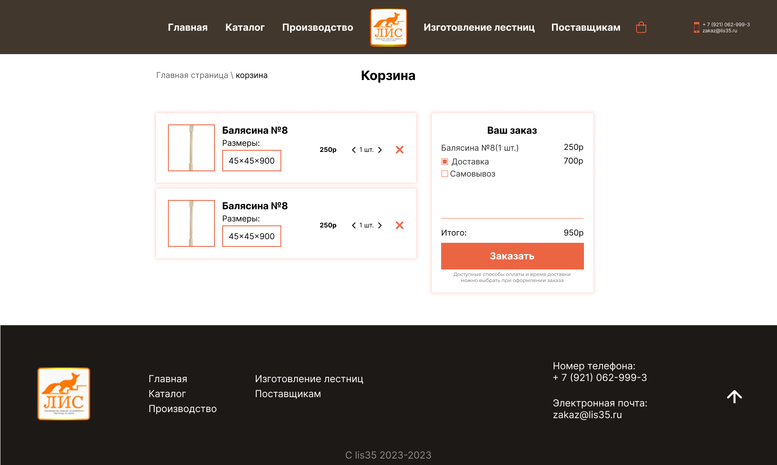
Макет и дизайн страницы корзина

Slide 9
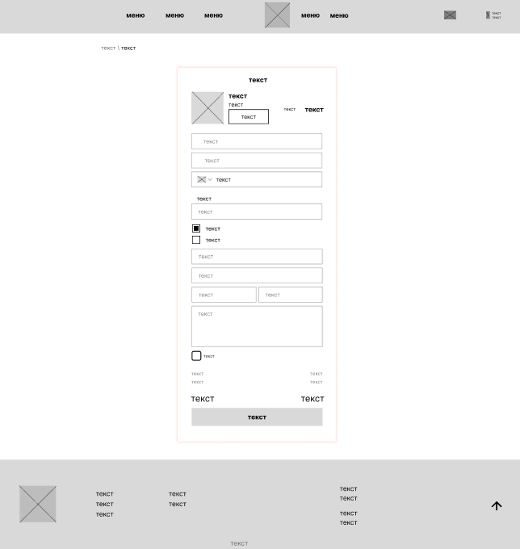
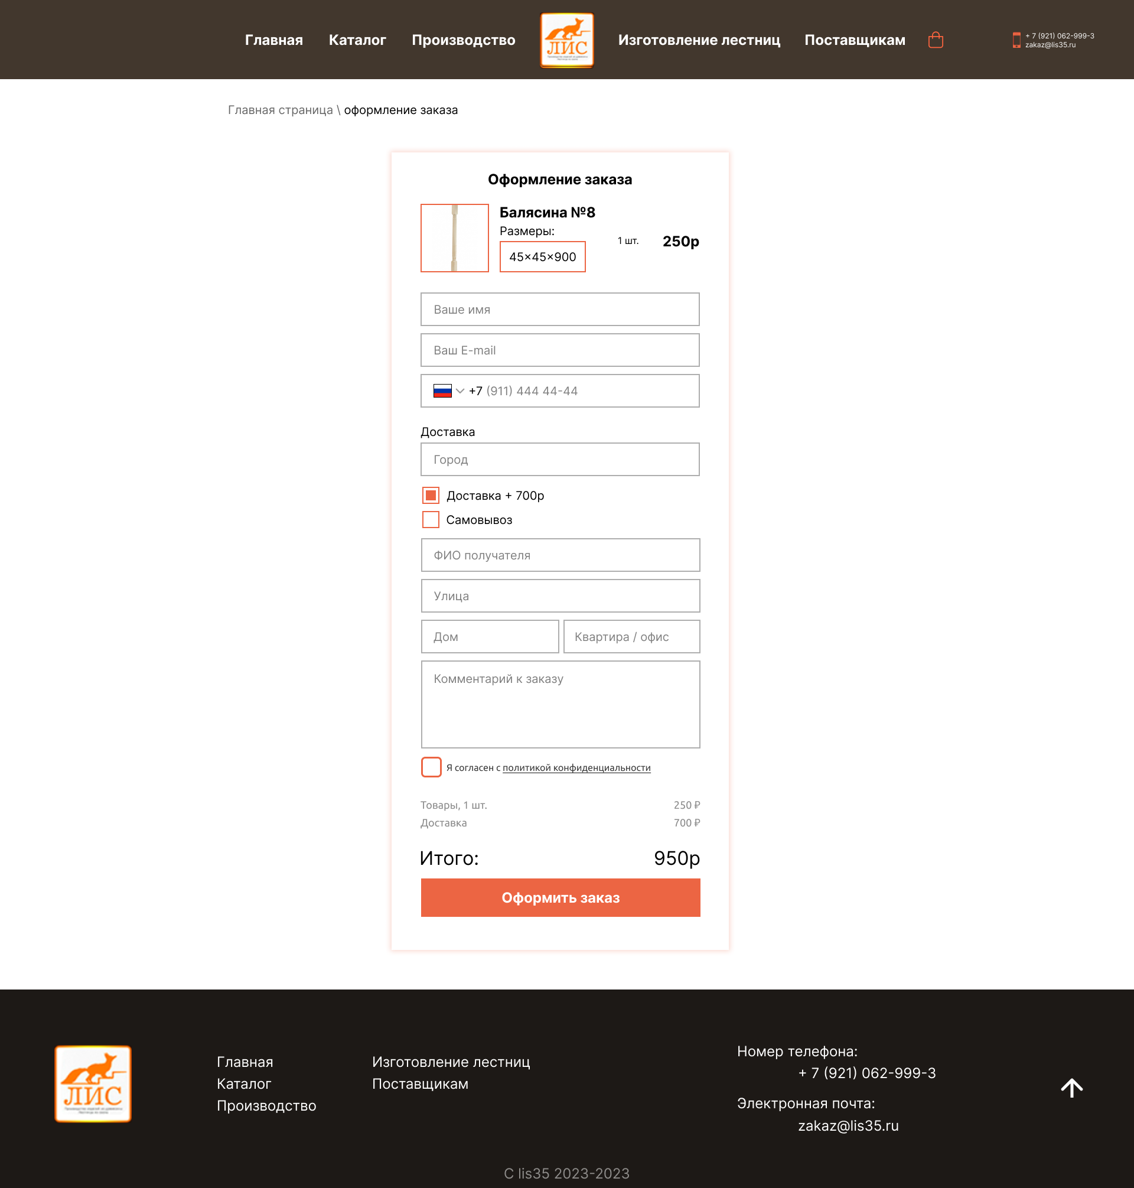
Макет и дизайн страницы «оформление заказа»

Slide 10
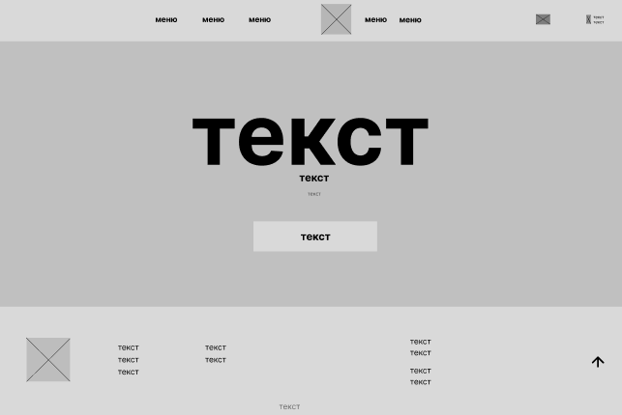
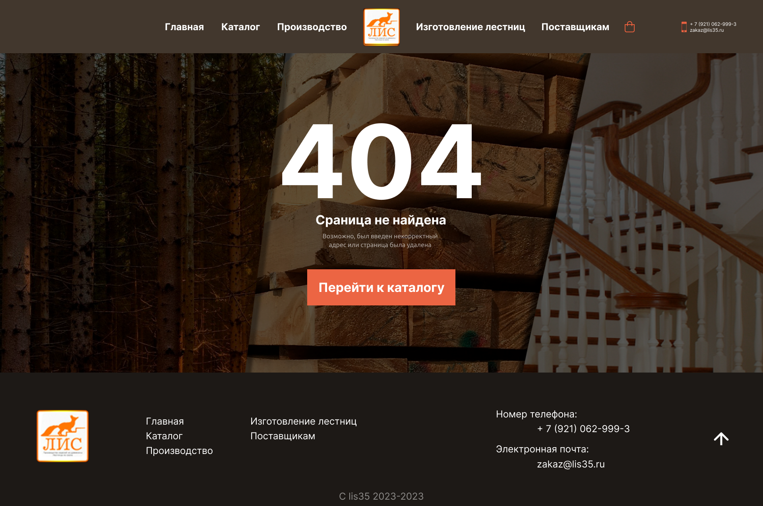
Дизайн страницы «ошибка 404»

Slide 11
Спасибо за внимание!

